Slide 1




Câu 1: Một lò xo có khối lượng không đáng kể, độ cứng k = 20 N/m nằm ngang, một đầu A được giữ cố định đầu còn lại gắm với chất điểm m₁ = 0,1 kg. Chất điểm m₁ được gắn thêm chất điểm thứ hai m₂ = 0,1 kg. Các chất điểm có thể dao động không ma sát trên trục Ox nằm ngang (gốc O ở vị trí cân bằng của hai vật) hướng từ điểm A về phía hai chất điểm m₁ và m₂. Thời điểm ban đầu giữ hai vật ở vị trí lò xo bị nén 4 cm rồi buông nhẹ để hệ dao động điều hòa. Gốc thời gian được chọn khi buông vật. Chỗ gắn hai chất điểm bị bong ra nếu lực kéo đó đạt đến 0,2 N. Thời điểm m₂ bị tách ra khỏi m₁ là:
A. $\frac{π}{6}$ s
B. $\frac{π}{10}$ s
C. $\frac{π}{3}$ s
D. $\frac{π}{15}$ s

Slide 2
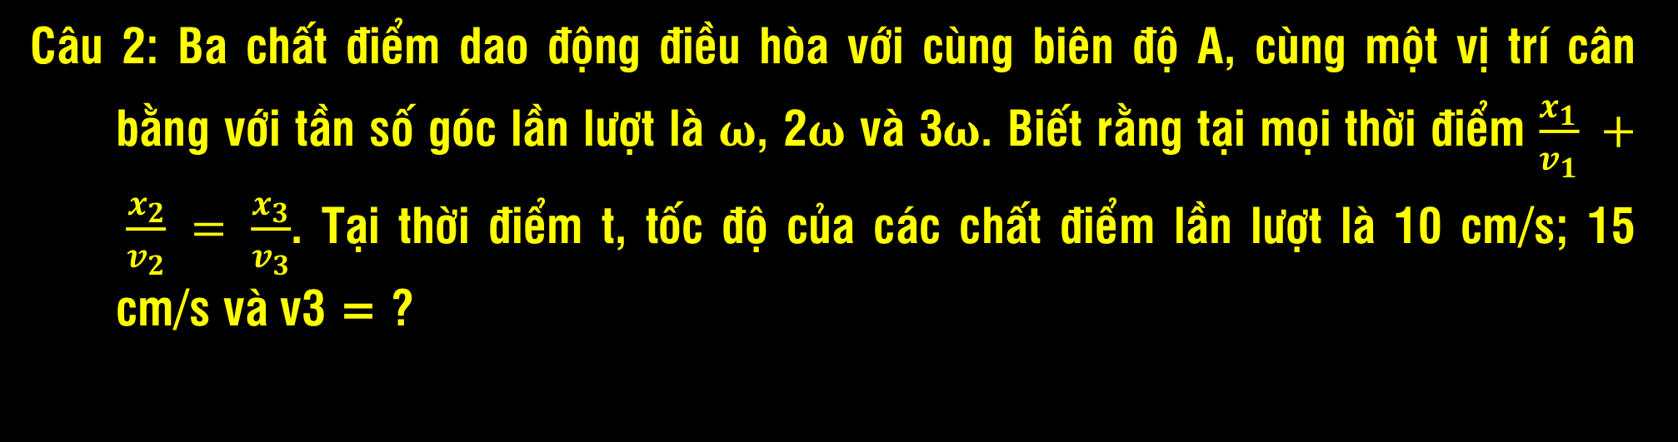
Câu 2: Ba chất điểm dao động điều hòa với cùng biên độ A, cùng một vị trí cân bằng với tần số góc lần lượt là ω, 2ω và 3ω. Biết rằng tại mọi thời điểm $\frac{x_{1}}{v_{1}} + \frac{x_{2}}{v_{2}} = \frac{x_{3}}{v_{3}}$. Tại thời điểm t, tốc độ của các chất điểm lần lượt là 10 cm/s; 15 cm/s và v3 = ?
A. 20 cm/s
B. 18cm/s
C. 24 cm/s
D. 25 cm/s

Slide 3

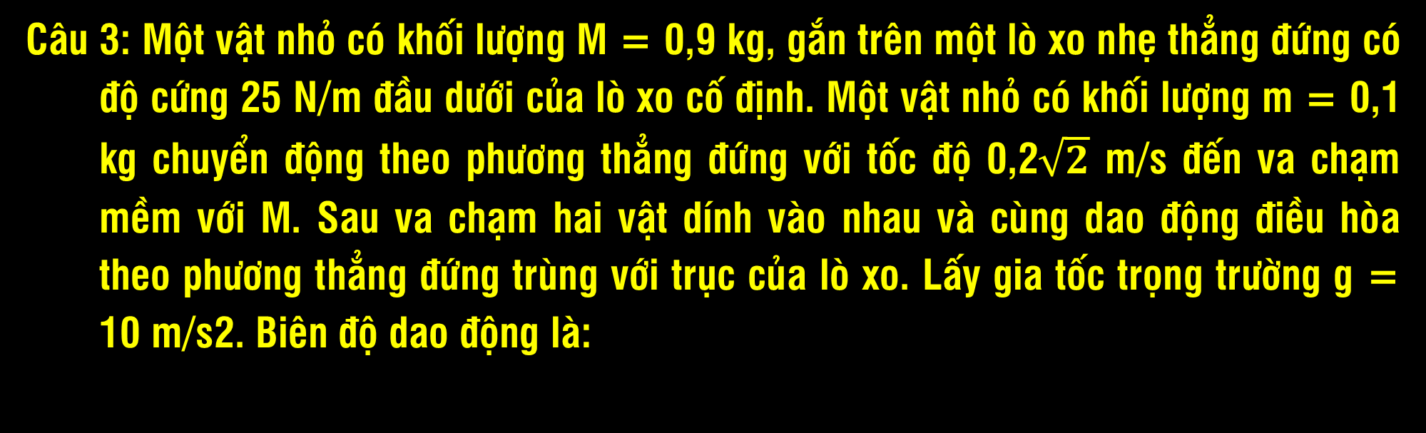

Câu 3: Một vật nhỏ có khối lượng M = 0,9 kg, gắn trên một lò xo nhẹ thẳng đứng có độ cứng 25 N/m đầu dưới của lò xo cố định. Một vật nhỏ có khối lượng m = 0,1 kg chuyển động theo phương thẳng đứng với tốc độ 0,2$\sqrt{2}$ m/s đến va chạm mềm với M. Sau va chạm hai vật dính vào nhau và cùng dao động điều hòa theo phương thẳng đứng trùng với trục của lò xo. Lấy gia tốc trọng trường g = 10 m/s2. Biên độ dao động là:
A. 4$\sqrt{2}$ cm
B. 4,5 cm
C. 4$\sqrt{3}$cm
D. 4 cm

Slide 4
Câu 4: Một chất điểm đang dao động điều hòa với biên độ A theo phương nằm ngang, khi vừa đi qua khỏi vị trí cân bằng một đoạn S thì động năng của chất điểm là 91 mJ. Đi tiếp một đoạn S nữa thì động năng còn 64 mJ. Nếu đi tiếp một đoạn S nữa thì động năng của chất điểm còn lại bao nhiêu. Biết A > 3S
A. 33 mJ.
B. 42 mJ.
C. 10 mJ.
D. 19 mJ.

Slide 5
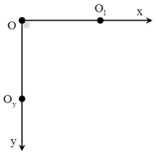
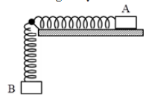
Câu 5: Hai con lắc lò xo gồm hai vật có cùng khối lượng, hai lò xo có cùng độ cứng như hình vẽ. Khi cân bằng, hai lò xo có cùng chiều dài 30 cm. Từ vị trí cân bằng, nâng vật B đến vị trí lò xo không biến dạng rồi thả nhẹ; khi thả vật B cũng đồng thời truyền cho vật A một vận tốc đầu theo chiều dãn lò xo. Sau đó hai con lắc dao động điều hòa treo hai trục của nó với cùng biên độ 5 cm. Lấy g = 10 m/s2 và π2 = 10. Khoảng cách lớn nhất giữa hai vật trong quá trình dao động gần nhất với giá trị nào sau đây?
A. 48 cm.
B. 24 cm.
C. 80 cm.
D. 20 cm.

Slide 6
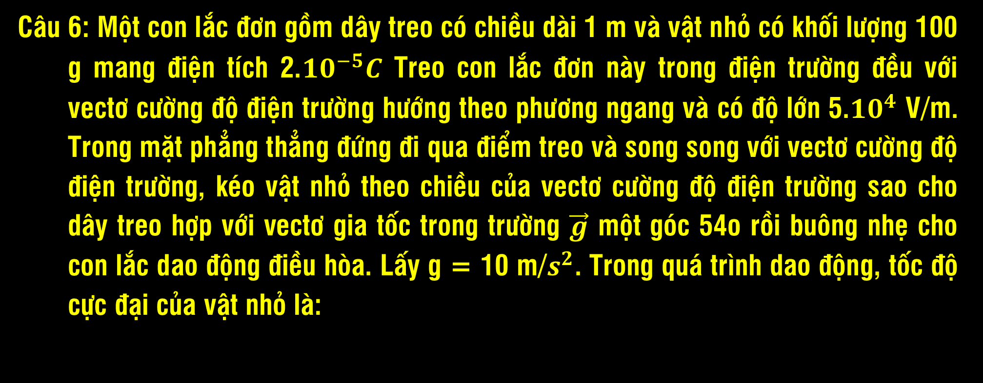
Câu 6: Một con lắc đơn gồm dây treo có chiều dài 1 m và vật nhỏ có khối lượng 100 g mang điện tích 2.${10}^{−5}C$ Treo con lắc đơn này trong điện trường đều với vectơ cường độ điện trường hướng theo phương ngang và có độ lớn 5.${10}^{4}$ V/m. Trong mặt phẳng thẳng đứng đi qua điểm treo và song song với vectơ cường độ điện trường, kéo vật nhỏ theo chiều của vectơ cường độ điện trường sao cho dây treo hợp với vectơ gia tốc trong trường $\vec{g}$ một góc 54o rồi buông nhẹ cho con lắc dao động điều hòa. Lấy g = 10 m/$s^{2}$. Trong quá trình dao động, tốc độ cực đại của vật nhỏ là:
A. 0,59 m/s.
B. 3,41 m/s.
C. 2,87 m/s.
D. 0,50 m/s.

Slide 7
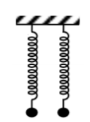
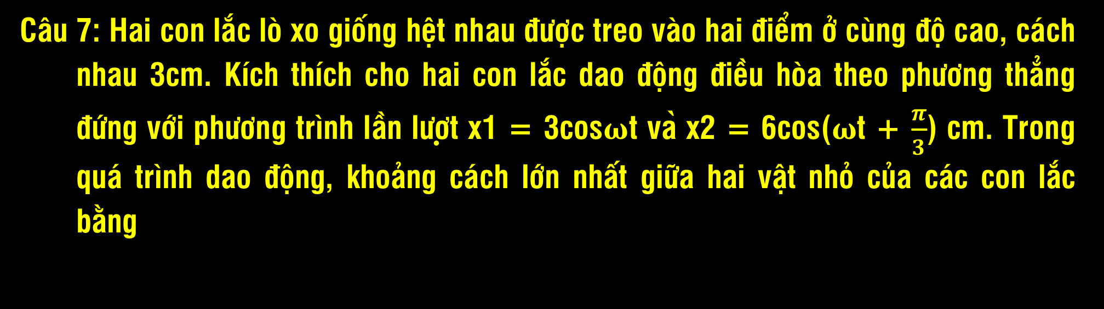
Câu 7: Hai con lắc lò xo giống hệt nhau được treo vào hai điểm ở cùng độ cao, cách nhau 3cm. Kích thích cho hai con lắc dao động điều hòa theo phương thẳng đứng với phương trình lần lượt x1 = 3cosωt và x2 = 6cos(ωt + $\frac{π}{3}$) cm. Trong quá trình dao động, khoảng cách lớn nhất giữa hai vật nhỏ của các con lắc bằng
A. 9 cm
B. 6 cm
C. 5,2 cm
D. 8,5 cm

Slide 8

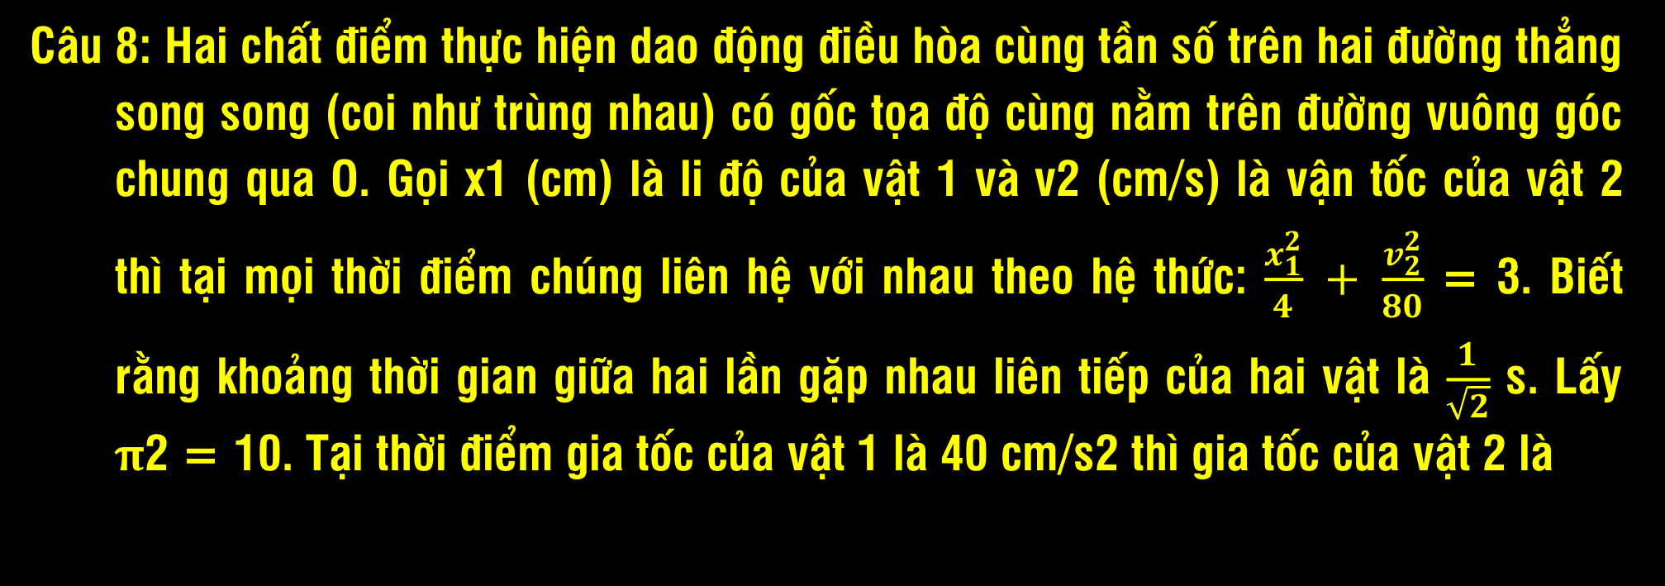

Câu 8: Hai chất điểm thực hiện dao động điều hòa cùng tần số trên hai đường thẳng song song (coi như trùng nhau) có gốc tọa độ cùng nằm trên đường vuông góc chung qua O. Gọi x1 (cm) là li độ của vật 1 và v2 (cm/s) là vận tốc của vật 2 thì tại mọi thời điểm chúng liên hệ với nhau theo hệ thức: $\frac{x_{1}^{2}}{4} + \frac{v_{2}^{2}}{80}$ = 3. Biết rằng khoảng thời gian giữa hai lần gặp nhau liên tiếp của hai vật là $\frac{1}{\sqrt{2}}$ s. Lấy π2 = 10. Tại thời điểm gia tốc của vật 1 là 40 cm/s2 thì gia tốc của vật 2 là
A. 40 cm/s².
B. -40$\sqrt{2}$ cm/s².
C. 40$\sqrt{2}$ cm/s².
D. -40 cm/s².

Slide 9
Câu 9: Một chất điểm dao động điều hòa dọc theo trục Ox có vận tốc bằng không tại hai thời điểm liên tiếp (gần nhau nhất) là t1 = 1,75 s; t2 = 2,5 s; tốc độ trung bình trong khoảng thời gian đó là 16 cm/s. Ở thời điểm t = 0 chất điểm ở cách gốc tọa độ một khoảng là:
A. 2cm
B. 4 cm
C. 3cm
D. 1cm

Slide 10

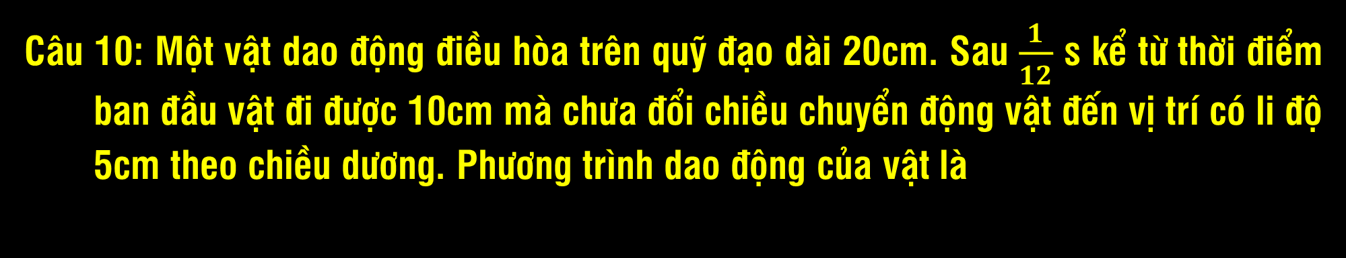



Câu 10: Một vật dao động điều hòa trên quỹ đạo dài 20cm. Sau $\frac{1}{12}$ s kể từ thời điểm ban đầu vật đi được 10cm mà chưa đổi chiều chuyển động vật đến vị trí có li độ 5cm theo chiều dương. Phương trình dao động của vật là
A. x = 10cos(4πt - $\frac{2π}{3}$) cm.
B. x = 5cos(4πt - $\frac{2π}{3}$) cm.
C. x = 10cos(4πt + $\frac{2π}{3}$) cm.
D. x = 5cos(4πt + $\frac{2π}{3}$) cm.

Slide 11
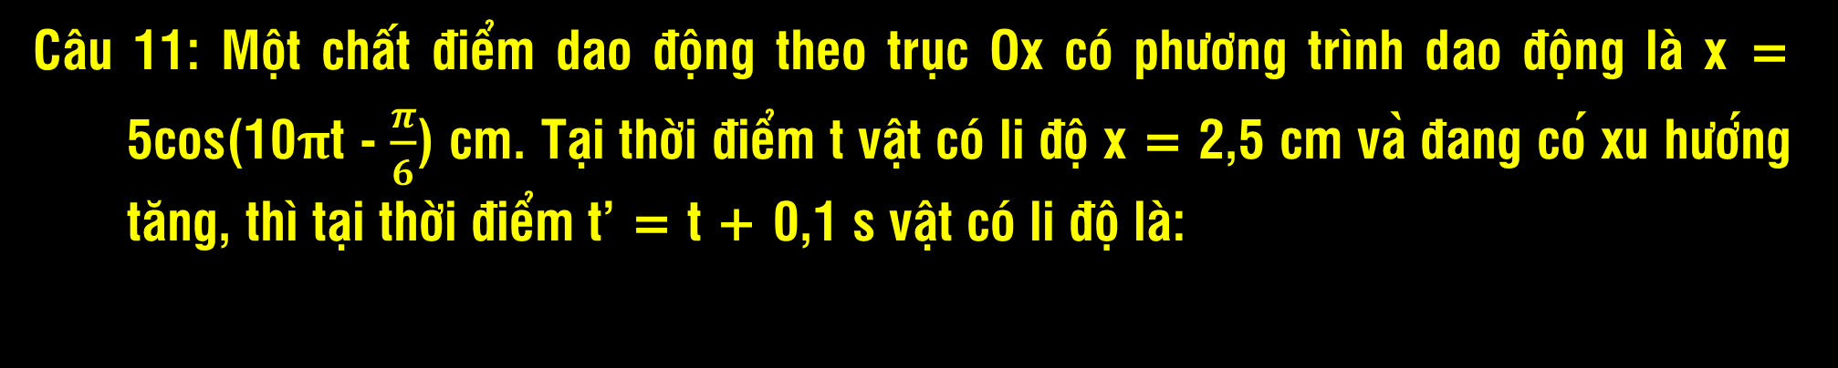
Câu 11: Một chất điểm dao động theo trục Ox có phương trình dao động là x = 5cos(10πt - $\frac{π}{6}$) cm. Tại thời điểm t vật có li độ x = 2,5 cm và đang có xu hướng tăng, thì tại thời điểm t’ = t + 0,1 s vật có li độ là:
A. 5 cm.
B. 2,5 cm.
C. – 5 cm.
D. – 2,5 cm.

Slide 12
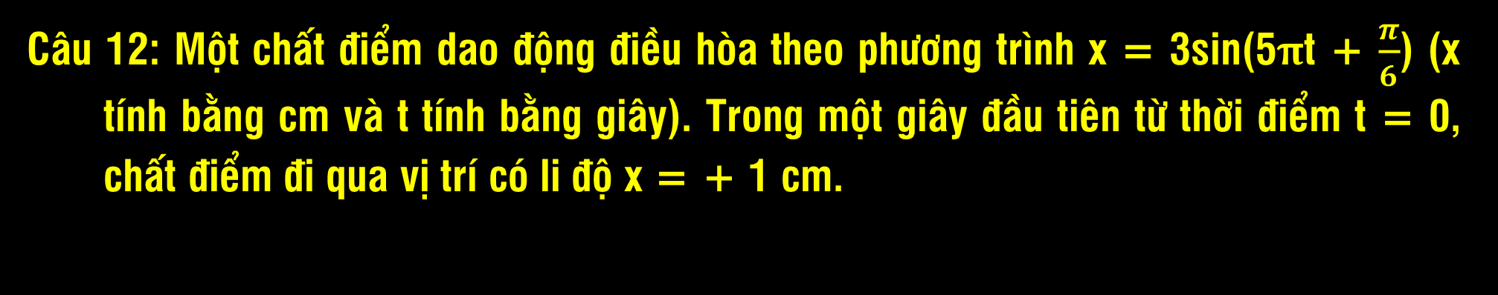
Câu 12: Một chất điểm dao động điều hòa theo phương trình x = 3sin(5πt + $\frac{π}{6}$) (x tính bằng cm và t tính bằng giây). Trong một giây đầu tiên từ thời điểm t = 0, chất điểm đi qua vị trí có li độ x = + 1 cm.
A. 7 lần.
B. 6 lần.
C. 4 lần.
D. 5 lần.

Slide 13
Câu 13: (Vận dụng cao)Tại nơi có gia tốc trọng trường g = 10 m/s2, một con lắc đơn có chiều dài 1 m, dao động với biên độ góc 600. Trong quá trình dao động, cơ năng của con lắc được bảo toàn. Tại vị trí dây treo hợp với phương thẳng đứng góc 300, gia tốc của vật nặng của con lắc có độ lớn là
A. 1232 cm/s²
B. 500 cm/s²
C. 732 cm/s²
D. 887 cm/s²

Slide 14




Câu 14: Một con lắc đơn gồm hòn bi nhỏ bằng kim loại được tích điện q > 0. Khi đặt con lắc vào trong điện trường đều có véc tơ cường độ điện trường nằm ngang thì tại vị trí cân bằng dây treo hợp với phương thẳng đứng một góc α với tanα = 3/4, lúc này con lắc dao động nhỏ với chu kỳ T1. Nếu đổi chiều điện trường này sao cho véctơ cường độ diện trường có phương thẳng đứng hướng lên và cường độ không đổi thì chu kỳ dao động nhỏ của con lắc lúc này là:
A. T₁$\sqrt{\frac{5}{7}}$.
B. $\frac{T_{1}}{\sqrt{5}}$
C. T₁$\sqrt{\frac{7}{5}}$.
D. T₁$\sqrt{5}$.

Slide 15
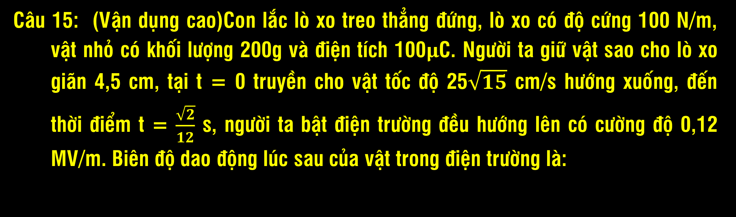
Câu 15: (Vận dụng cao)Con lắc lò xo treo thẳng đứng, lò xo có độ cứng 100 N/m, vật nhỏ có khối lượng 200g và điện tích 100μC. Người ta giữ vật sao cho lò xo giãn 4,5 cm, tại t = 0 truyền cho vật tốc độ 25$\sqrt{15}$ cm/s hướng xuống, đến thời điểm t = $\frac{\sqrt{2}}{12}$ s, người ta bật điện trường đều hướng lên có cường độ 0,12 MV/m. Biên độ dao động lúc sau của vật trong điện trường là:
A. 7 cm.
B. 18 cm.
C. 12,5 cm.
D. 13 cm.

Slide 16




Câu 16: Một con lắc lò xo gồm lò xo có khối lượng không đáng kể, có độ cứng k = 100 N/m, khối lượng của vật nặng m = 1 kg. Kéo vật khỏi vị trí cân bằng x = 3 cm và truyền cho vật vận tốc v = 30 cm/s theo chiều dương. Chọn t = 0 là lúc vật bắt đầu chuyển động. Phương trình dao động của vật là
A. x = 3$\sqrt{2}$cos(10t + $\frac{π}{4}$) cm.
B. x = 3$\sqrt{2}$cos(10t + $\frac{π}{3}$) cm.
C. x = 3$\sqrt{2}$cos(10t + $\frac{3π}{4}$) cm.
D. x = 3$\sqrt{2}$cos(10t - $\frac{π}{4}$) cm.

Slide 17
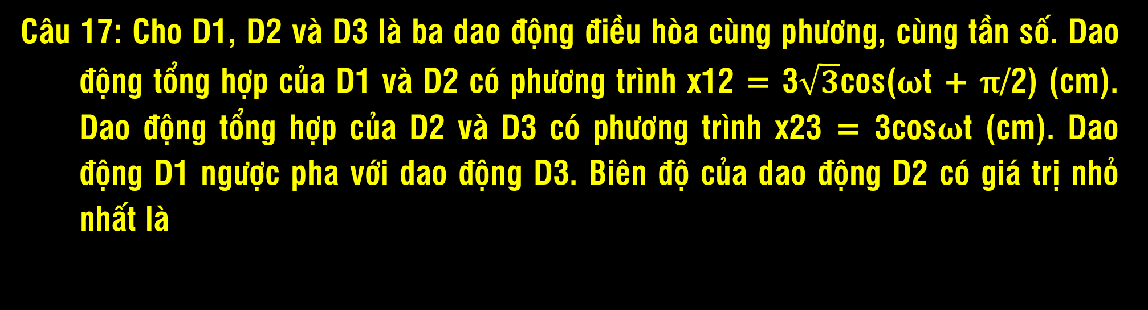
Câu 17: Cho D1, D2 và D3 là ba dao động điều hòa cùng phương, cùng tần số. Dao động tổng hợp của D1 và D2 có phương trình x12 = 3$\sqrt{3}$cos(ωt + π/2) (cm). Dao động tổng hợp của D2 và D3 có phương trình x23 = 3cosωt (cm). Dao động D1 ngược pha với dao động D3. Biên độ của dao động D2 có giá trị nhỏ nhất là
A. 2,6 cm.
B. 2,7 cm.
C. 3,6 cm.
D. 3,7 cm.

Slide 18

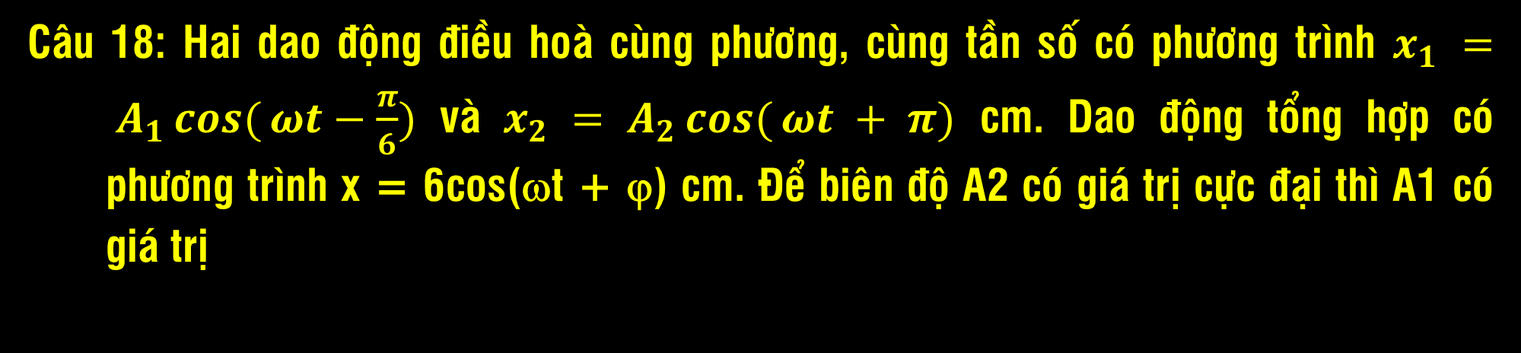


Câu 18: Hai dao động điều hoà cùng phương, cùng tần số có phương trình $x_{1} = A_{1}\cos{(}ωt−\frac{π}{6})$ và $x_{2} = A_{2}\cos{(}ωt + π)$ cm. Dao động tổng hợp có phương trình x = 6cos(ωt + ϕ) cm. Để biên độ A2 có giá trị cực đại thì A1 có giá trị
A. 6$\sqrt{3}$cm
B. 2$\sqrt{3}$cm
C. 4$\sqrt{3}$cm
D. 5cm

Slide 19
Câu 19: Một con lắc đơn treo trên trần của một otô đang chuyển động đều trên một đường thẳng nằm ngang với tốc độ 72km/h. Kích thích cho con lắc dao động đều hoà tự do với chu kỳ 2s và biên độ góc 10o trong mặt phẳng thẳng đứng song song với đường otô. Đúng lúc vật nặng của con lắc đang ở vị trí cao nhất và dây treo lệch về phía trước thì otô bắt đầu chuyển động chậm dần đều với gia tốc có độ lớn 0,875m/s2. Tính từ thời điểm đó cho đến khi dây treo có phương thẳng đứng lần thứ 10 thì ô tô đã đi được quãng đường xấp xỉ bằng
A. 198m
B. 224m
C. 222m
D. 196m

Slide 20

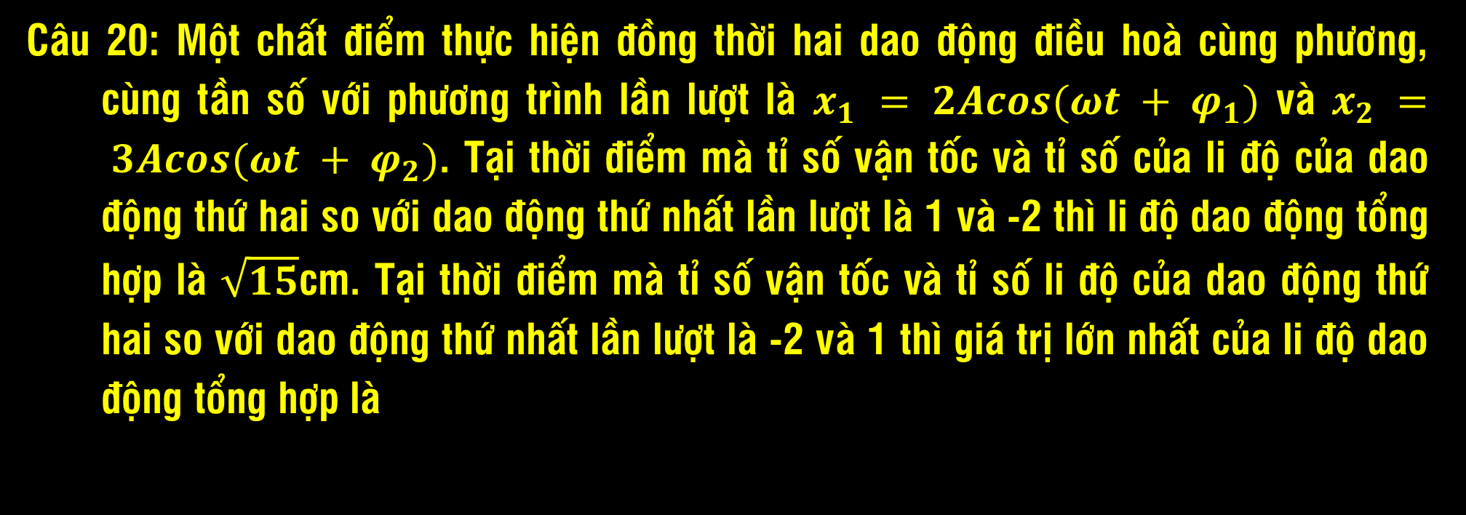



Câu 20: Một chất điểm thực hiện đồng thời hai dao động điều hoà cùng phương, cùng tần số với phương trình lần lượt là $x_{1} = 2Acos(ωt + φ_{1})$ và $x_{2} = 3Acos(ωt + φ_{2})$. Tại thời điểm mà tỉ số vận tốc và tỉ số của li độ của dao động thứ hai so với dao động thứ nhất lần lượt là 1 và -2 thì li độ dao động tổng hợp là $\sqrt{15}$cm. Tại thời điểm mà tỉ số vận tốc và tỉ số li độ của dao động thứ hai so với dao động thứ nhất lần lượt là -2 và 1 thì giá trị lớn nhất của li độ dao động tổng hợp là
A. 6$\sqrt{3}$cm
B. $2\sqrt{15}$cm
C. 4$\sqrt{6}$cm
D. 2$\sqrt{21}$cm

Slide 21

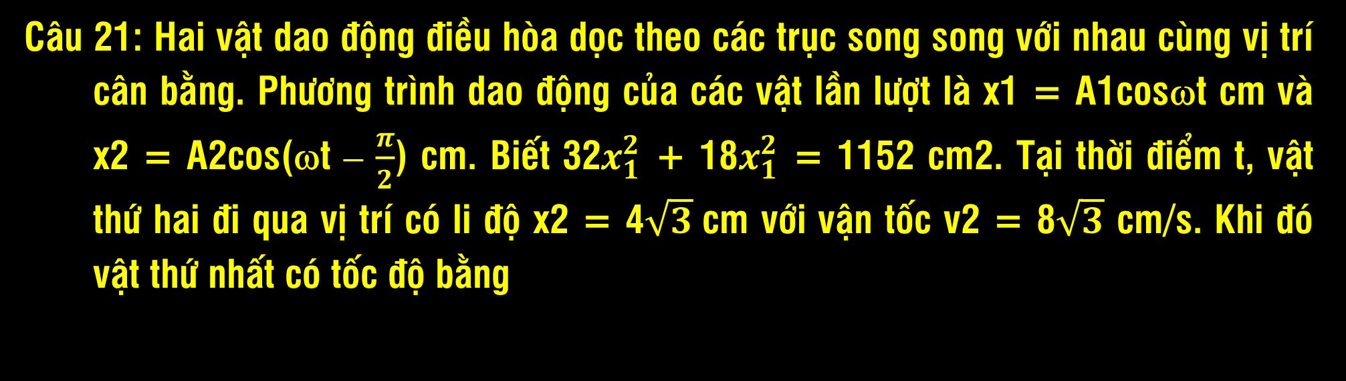

Câu 21: Hai vật dao động điều hòa dọc theo các trục song song với nhau cùng vị trí cân bằng. Phương trình dao động của các vật lần lượt là x1 = A1cosωt cm và x2 = A2cos(ωt – $\frac{π}{2}$) cm. Biết 32$x_{1}^{2}$ + 18$x_{1}^{2}$ = 1152 cm2. Tại thời điểm t, vật thứ hai đi qua vị trí có li độ x2 = 4$\sqrt{3}$cm với vận tốc v2 = 8$\sqrt{3}$ cm/s. Khi đó vật thứ nhất có tốc độ bằng
A. 24$\sqrt{3}$ cm/s.
B. 24 cm/s.
C. 18 cm/s.
D. 18$\sqrt{3}$ cm/s.

Slide 22


Câu 22: Chất điểm P đang dao động điều hoà trên đoạn thẳng MN, trên đoạn thẳng đó có bảy điểm theo đúng thứ tự M, P1, P2, P3, P4, P5, N, với P3 là vị trí cân bằng. Biết rằng từ điểm M, cứ sau 0,1s chất điểm lại qua các điểm P1, P2, P3, P4, P5, N. Tốc độ của nó lúc đi qua điểm P1 là 5π cm/s. Biên độ A bằng
A. 2$\sqrt{2}$ cm.
B. 6$\sqrt{3}$ cm.
C. 2 cm.
D. 6cm.

Slide 23



Câu 23: Một vật nhỏ dao động điều hòa dọc theo trục Ox với biên độ dao động là
A. Khoảng thời gian ngắn nhất, dài nhất để vật đi hết quãng đường 3A lần lượt là t1, t2. Tỉ số của $\frac{t_{1}}{t_{2}}$ bằng
A. $\frac{6}{5}$.
B. $\frac{4}{5}$.
C. $\frac{5}{6}$.
D. $\frac{5}{4}$.

Slide 24




Câu 24: Hai chất điểm M và N có cùng khối lượng dao động điều hòa cùng tần số là 2Hz dọc theo hai đường thẳng song song kề nhau và song song với trục Ox. Vị trí cân bằng của M, N đều nằm trên cùng một đường thẳng đi qua gốc tọa độ và vuông góc với Ox. Biết biên độ dao động của M là 6cm và của N là 12cm. Ban đầu hai vật cùng đi qua vị trí cân bằng theo chiều ngược nhau, thời điểm đầu tiên khoảng cách hai vật cách nhau 9cm là
A. $\frac{1}{12}$ s.
B. $\frac{1}{24}$ s.
C. $\frac{1}{6}$s.
D. $\frac{1}{4}$ s.

Slide 25
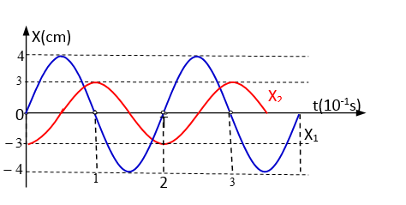



Câu 25: Hai dao động điều hòa có đồ thị li độ-thời gian như hình vẽ. Tổng vận tốc tức thời của hai dao động có giá trị lớn nhất là
A. 20$π$ cm/s.
B. 50$π$ cm/s.
C. 25$π$ cm/s.
D. 100

Slide 26

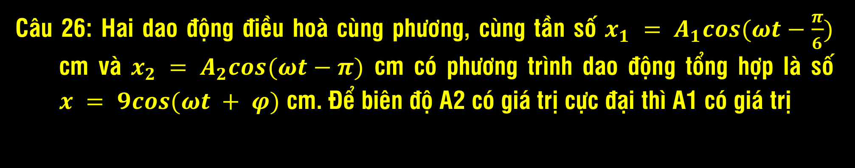


Câu 26: Hai dao động điều hoà cùng phương, cùng tần số $x_{1} = A_{1}cos⁡(ωt−\frac{π}{6})$ cm và $x_{2} = A_{2}cos⁡(ωt−π)$ cm có phương trình dao động tổng hợp là số $x = 9cos⁡(ωt + φ)$ cm. Để biên độ A2 có giá trị cực đại thì A1 có giá trị
A. 18$\sqrt{3}$ cm.
B. 7 cm.
C. 15$\sqrt{3}$cm.
D. 9$\sqrt{3}$ cm.

Slide 27

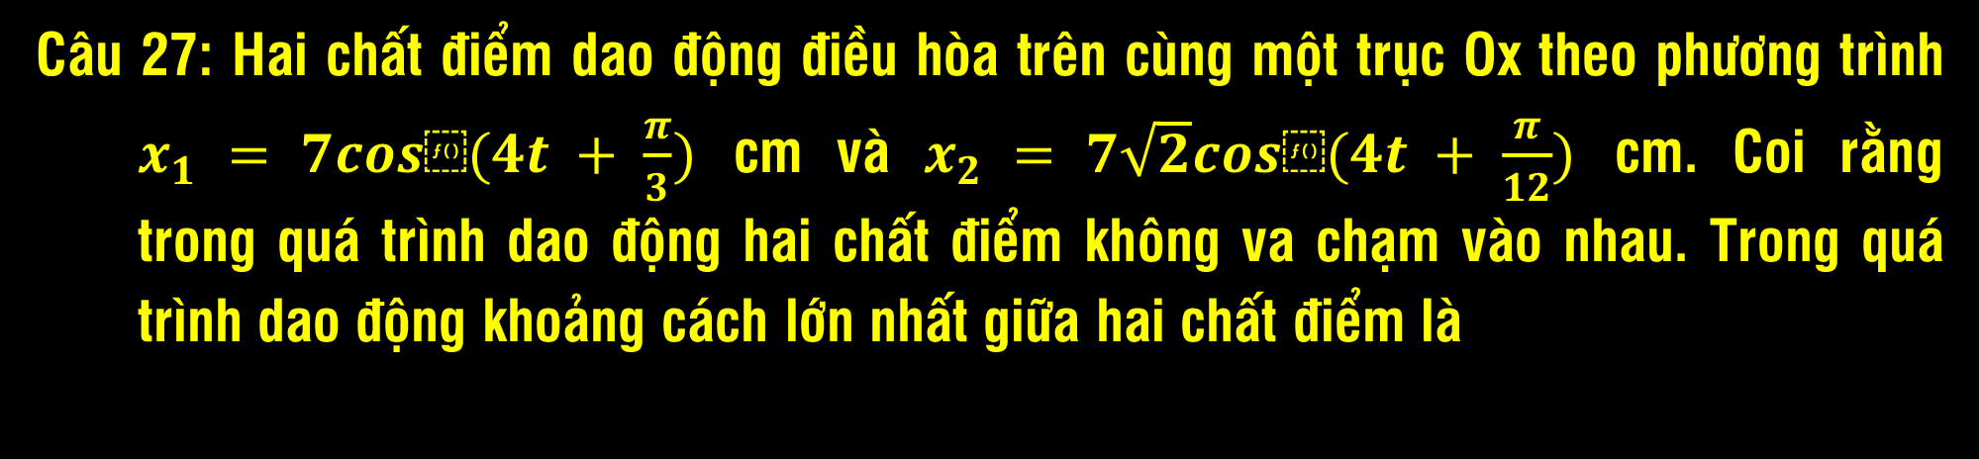


Câu 27: Hai chất điểm dao động điều hòa trên cùng một trục Ox theo phương trình $x_{1} = 7cos⁡(4t + \frac{π}{3})$ cm và $x_{2} = 7\sqrt{2}cos⁡(4t + \frac{π}{12})$ cm. Coi rằng trong quá trình dao động hai chất điểm không va chạm vào nhau. Trong quá trình dao động khoảng cách lớn nhất giữa hai chất điểm là
A. 7 cm.
B. $(7\sqrt{2} + 4)$ cm.
C. $7\sqrt{2}$cm.
D. $(7\sqrt{2}−4)$ cm.

Slide 28

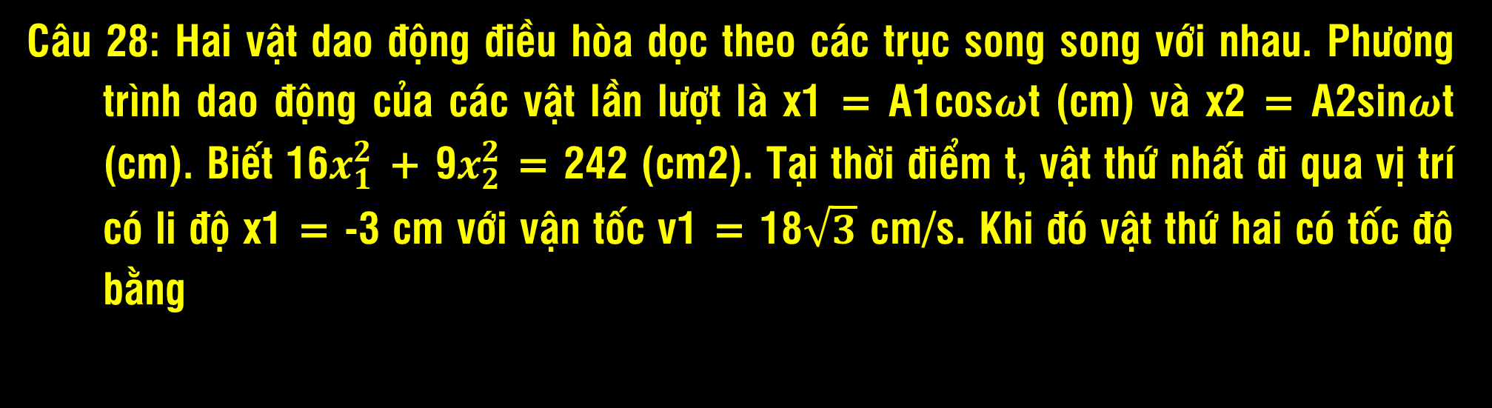

Câu 28: Hai vật dao động điều hòa dọc theo các trục song song với nhau. Phương trình dao động của các vật lần lượt là x1 = A1cos$ω$t (cm) và x2 = A2sin$ω$t (cm). Biết 16$x_{1}^{2}$ + 9$x_{2}^{2}$ = 242 (cm2). Tại thời điểm t, vật thứ nhất đi qua vị trí có li độ x1 = -3 cm với vận tốc v1 = 18$\sqrt{3}$ cm/s. Khi đó vật thứ hai có tốc độ bằng
A. 4$\sqrt{3}$cm/s.
B. -24 cm/s.
C. 8$\sqrt{3}$cm/s.
D. 24 cm/s.

Slide 29
Câu 29: Một con lắc lò xo gồm vật nhỏ khối lượng 200 g và lò xo có độ cứng 80 N/m. Vật nhỏ được đặt trên giá đỡ cố định nằm ngang dọc theo trục lò xo. Hệ số ma sát trượt giữa giá đỡ và vật nhỏ là 0,1. Từ vị trí cân bằng kéo lò xo ra một đoạn 10 cm rồi buông nhẹ để con lắc dao động tắt dần. Lấy g = 10 m/s2. Tốc độ lớn nhất vật nhỏ đạt được trong quá trình dao động là
A. 20 cm/s.
B. 2 m/s.
C. 1,95 m/s.
D. 19,5 cm/s.

Slide 30
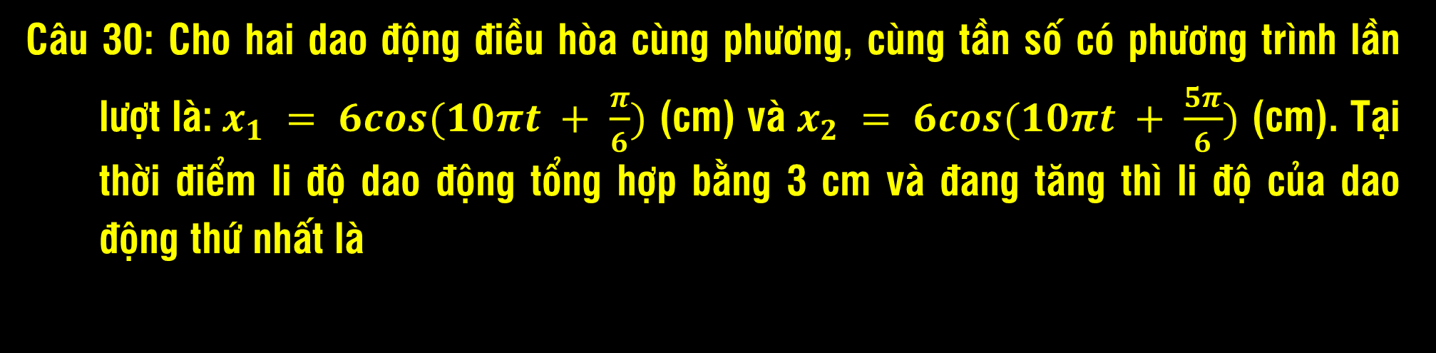
Câu 30: Cho hai dao động điều hòa cùng phương, cùng tần số có phương trình lần lượt là:$x_{1} = 6cos⁡(10πt + \frac{π}{6})$ (cm) và $x_{2} = 6cos⁡(10πt + \frac{5π}{6})$ (cm). Tại thời điểm li độ dao động tổng hợp bằng 3 cm và đang tăng thì li độ của dao động thứ nhất là
A. 6 cm.
B. 9 cm.
C. -10 cm.
D. – 3 cm.

